Slide 1
오픈소스 활동 내역 정리
개발자 지망생 박범수

Slide 2
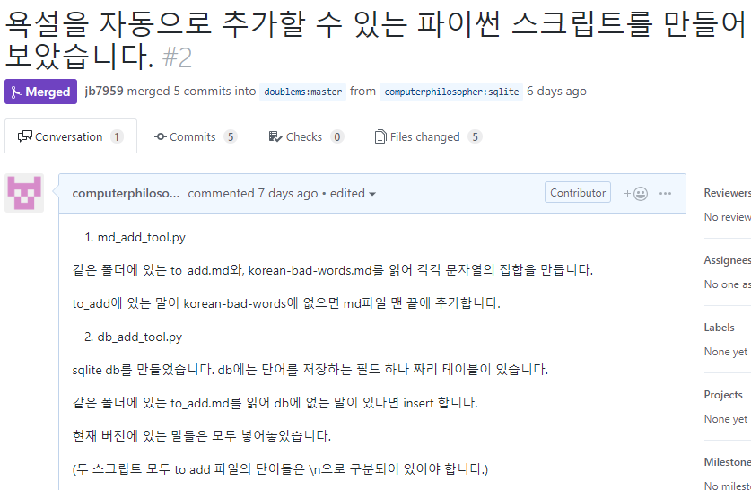
소스코드 기여 사례
한국어 욕설을 수집하는 프로젝트에서 소스코드 기여
https://github.com/doublems/korean-bad-words/pull/2

Slide 3
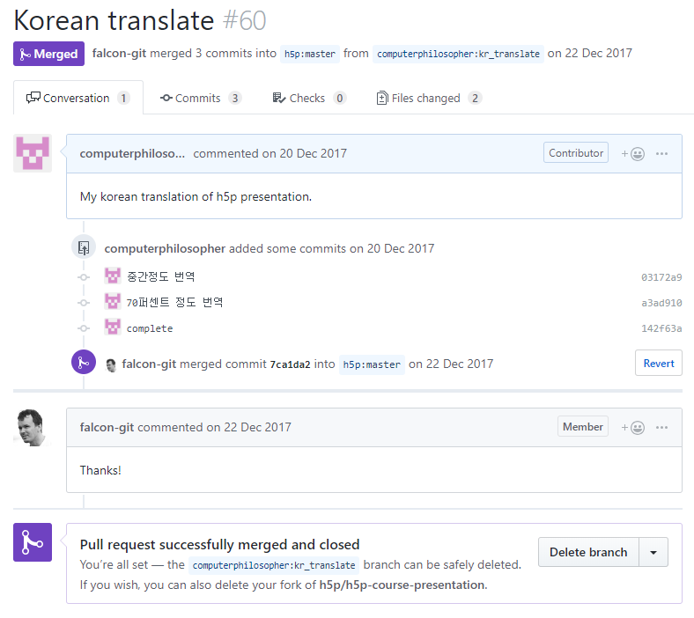
번역 기여 사례
한글 번역 버전이 없던 h5p-presentation 프로젝트의 한글 번역을 제공
https://github.com/h5p/h5p-course-presentation/pull/60

Slide 4
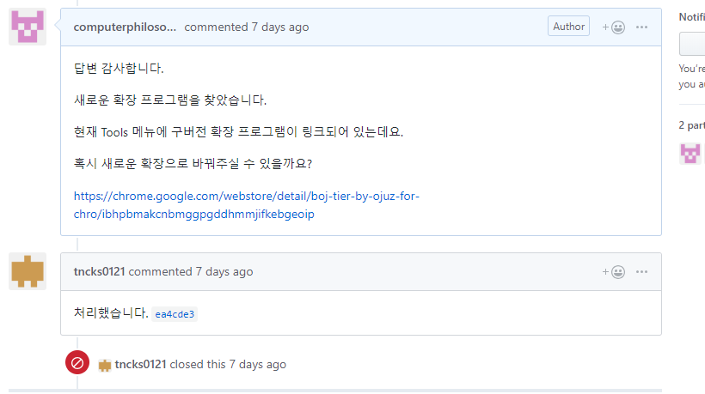
오류 제보 사례
BOJ-Tier 웹사이트 내용에 오류가 있는 것을 제보함.
https://github.com/ojuz/BOJ-tier/issues/2

Slide 5
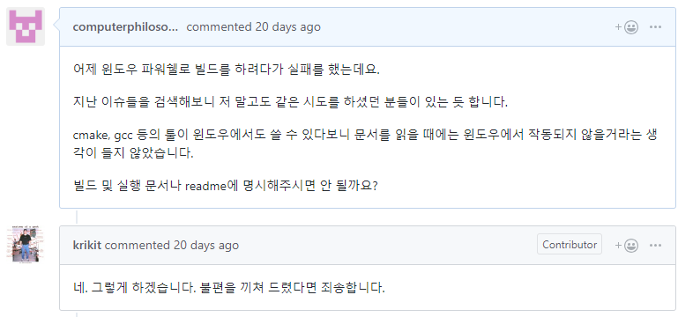
오류 제보 사례
카카오 khaii 프로젝트의 매뉴얼 수정 요청이 반영 됨
https://github.com/kakao/khaiii/issues/53

